Slide 1
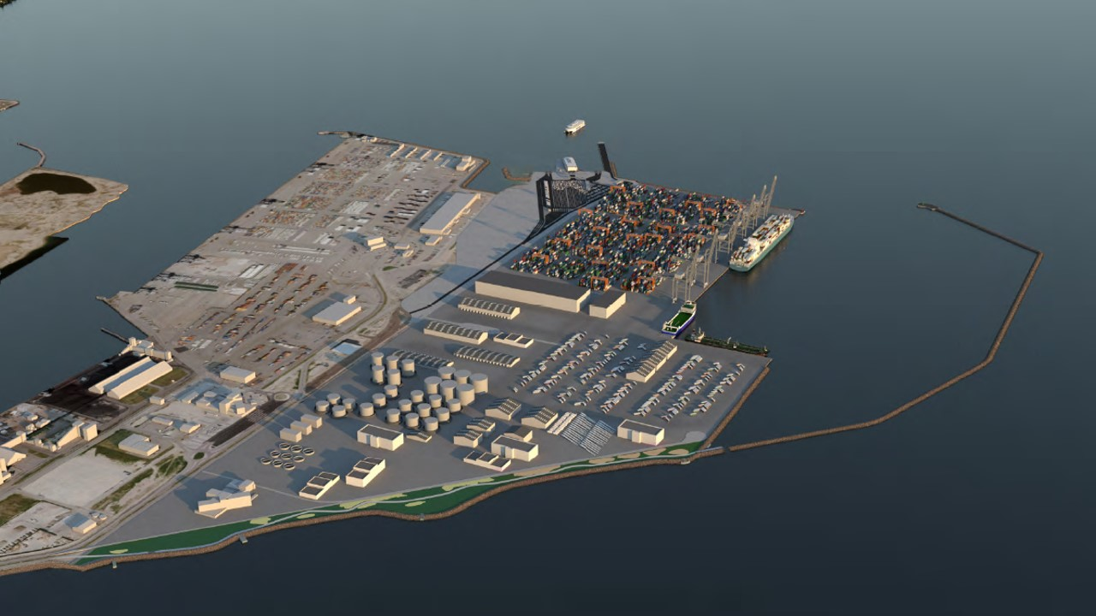
NÆSTE MØDE I BORGERPANELET
10. JANUAR 2023

Slide 2




Møder
26. november
rundtur på Aarhus havn
26. januar
fremlæggelse og dialog med byrådet
2015
26. oktober
opstartsmøde
Introduktion til borgerpanelets deltagere, opgaver og kommende aktiviteter.
Gennemgang af hvordan den ansøgte havneudvidelse påvirker havmiljøet, og om havnen som virksomhed. Mødet afsluttes med en sejltur.
Dialog mellem borgerpanelet og byrådet. Til dette møde bliver borgere og politikere inddelt I mindre grupper, hvor du som borger får lov til at læse dit brev op for politikerne.
10. november
møde i borgerpanelet
10. Januar
møde i borgerpanelet
På mødet gennemgår vi debatten fra den netop gennemførte borgerkoncerence. Herefter afholder vi en fælles dialog om de forskellige emner og indlæg.
På mødet arbejder panelet med at formulere et indiviudelt brev til byrådet, som går på overvejelserne omkring fordele og ulemper ved en udvidelse af Aarhus havn.

Slide 3
NÆSTE MØDE I BORGERPANELET
TIRSDAG D. 10. JANUAR
Hvor: Varna Palæet, Aarhus Hvornår: 10. januar kl. 18.30 – 21.30 Program: Indledning: oprids og overblik over forløbet (oplægsholdere, aktiviteter mv.) Gruppesession 1: Hvad blev du særligt optaget af i forløbet? Gruppesession 2: Hvad ser du som de væsentligste fordele og ulemper ved den ansøgte havneudvidelse? Gruppesession 3: Hvad er dit råd til politikerne? Herefter tid til at arbejde med brevet og afrunding og forberedelse af mødet med byrådet.
3
Notes:
IDA: Nye farver

Slide 4

TAK FOR I AFTEN

